Slide 1
CCC-Jicfs カテゴリ自動分類プログラムのロジック
CCC-MK社内限り
2017年3月28日
TPJ アライアンスコンサルティング本部
支援部 データコンサルティング
CCCMK 企画本部 マーケティング企画部

Slide 2
分類の基本イメージ
イチゴミルクバナナアイスパフェ
を分類したい・・・
果物
ミルクバナナアイス
バナナアイスパフェ
パフェ
牛乳
ミルクバナナパフェ
バナナ
アイスパフェ
イチゴミルク
アイス
カテゴリを主体に分類をトライ
（クラスタリングのイメージ）
単品主体で、一番近い商品名を探し出す
最も近い言葉同士は、同じカテゴリーに分類される仮説

Slide 3
商品名の近さ（類似度）とは？
ディープラーニングライブラリ(fasttext)で
下記２つの要素を加味して計算
意味的な近さ
単語の形の近さ
例 .
みかんと りんごが意味的に
近い （同じ文脈で出現しやすい）
例 .
冷凍みかんと温州みかんは
単語の形が近い（共通文字あり）
近傍語の共起確率を算出し、
言葉の意味をベクトル化する
単語を２～６文字で分割して、
ベクトル化の判定に利用する

Slide 4
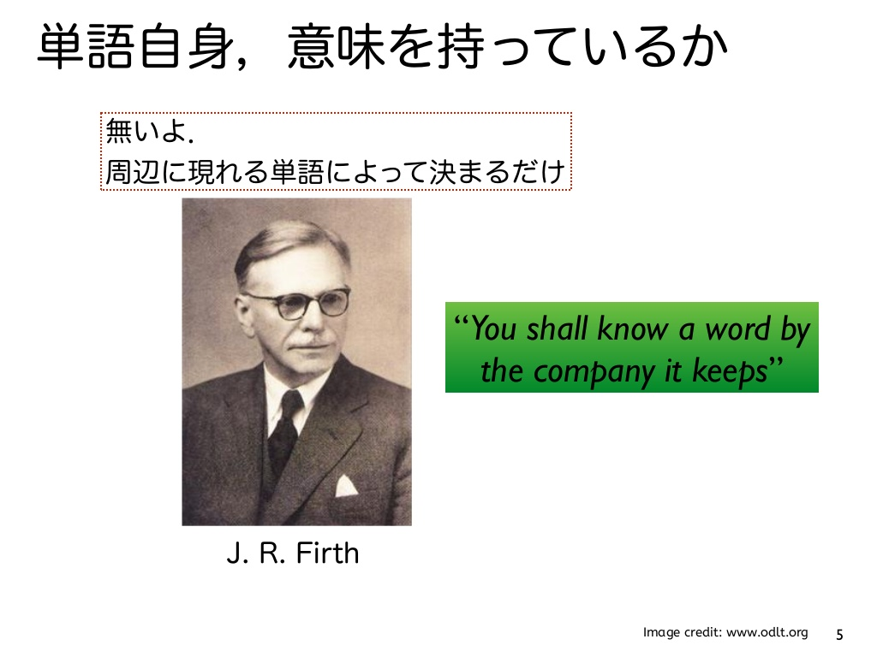
意味的な近さ
https://adtech.cyberagent.io/pr/archives/1489

Slide 5
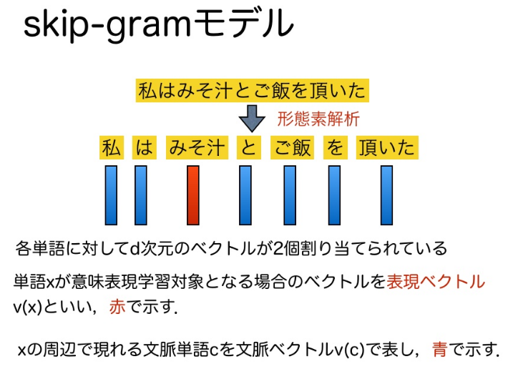
意味的な近さ
意味表現学習対象となる単語の前後５単語を対象とする。
https://adtech.cyberagent.io/pr/archives/1489

Slide 6
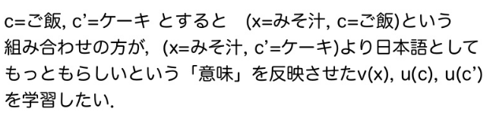
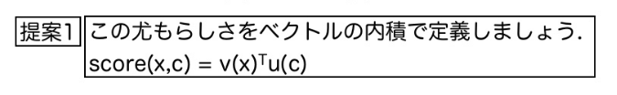
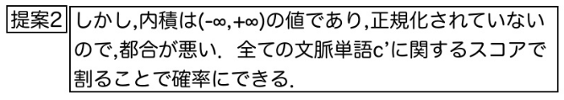
意味的な近さ
https://adtech.cyberagent.io/pr/archives/1489

Slide 7
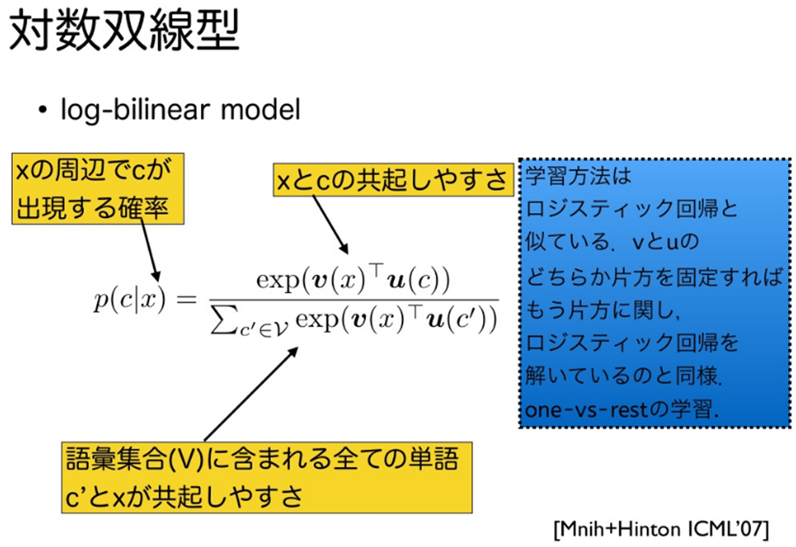
共起確率の計算の末、各単語を 300～500次元の表現ベクトル化 → 単語同士の類似度の計算から足し算・引き算など
意味的な近さ

Slide 8
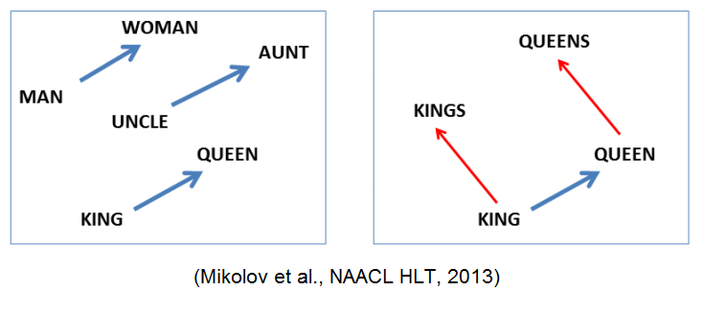
2014年、Word2vec の論文で、 言葉の意味の近さの判定や 足し引きができると発表され、注目を集めた
言葉のベクトルの足し引き
意味的な近さ
王様 ー 男＋ 女 ＝ 女王

Slide 9


fasttextの登場
2014 年
2016 年8月
Tomas Mikolov らのチーム
facebook ai研究所
Tomas Mikolov氏
Word2vec
(skip-gram モデル)を発表
fasttextを発表
ディープラーニングライブラリとして公開
言葉の意味表現学習の
新手法として注目を集める
単語中の形態（ホットドック・チリドックのような語幹）も
ベクトル化に反映し、精度向上と
高速化を行った (10億語 １時間以内)。
また、新語や造語のような
学習データに無いワードもベクトル化して計算可能に。
学習データに無い言葉はベクトル化できない
学習に時間がかかる
（１０億語で２５０コア２日）
また、Word2vecがなぜ分類精度が優れているかは作者もわかっていない
意味的な近さ
意味的な近さ
単語の形の近さ

Slide 10
言葉の形の近さの判定ロジックの導入
意味的な近さ
単語の形の近さ
N-gram法
単語をN文字で区切りまとまりを構築する手法
を skip-gram 法の単語のベクトル化に導入する
冷凍みかん のベクトル化例
N-gramあり (2～6文字で分割)
N-gramなし
冷凍
凍み
みか
かん
冷凍み
凍みか
みかん
冷凍みか
凍みかん
冷凍みかん
[ 1, 0.1, 0.2, -0.5, …]
[ 0.1, 0.3, 0.1, -0.5, …]
[ 0.5, 0.2, 0.1, 0.1, …]
[ 1, -0.1, -0.2, 0.3, …]
冷凍みかん
[ 0.2, 0.3, 0.1, -0.3, …]
[ 0.2, 0.3, 0.1, -0.1, …]
[ 0.1, 1, 0.5, -0.5, …]
[ 0.2, 0.3, 0.4, 0.5, …]
[ 0.2, 0.1, 0.3, -0.2 …]
[ 0.3, 0.2, 0.1, -0.4, …]
[ 0.2, 0.3, 0.1, -0.3, …]
合算・規格化
冷凍みかん
[ 0.2, 0.3, 0.2, -0.1, …]
単語を文字数で区切ることで、新語・造語が判定ができる。
共通文字を含む単語同士のベクトル化の精度が上がる。
精度が上がったため、途中の計算を簡略化して、学習時間を大幅に短縮している。

Slide 11
fasttextの学習・判定処理フロー
品詞分解して、
単語と単語の間に
スペースを入れる
冷凍
凍み
みか
かん
冷凍み
凍みか
みかん
冷凍みか
凍みかん
冷凍みかん
[ 1, 0.1, 0.2, -0.5, …]
学習
[ 0.1, 0.3, 0.1, -0.5, …]
[ 0.5, 0.2, 0.1, 0.1, …]
[ 1, -0.1, -0.2, 0.3, …]
学習
モデル
[ 0.2, 0.3, 0.1, -0.1, …]
食べログ
コメント
3万5千件
今日 は
冷凍みかん
を 食べた。
[ 0.1, 1, 0.5, -0.5, …]
[ 0.2, 0.3, 0.4, 0.5, …]
[ 0.2, 0.1, 0.3, -0.2 …]
形態素解析
分かち書き
[ 0.3, 0.2, 0.1, -0.4, …]
fasttextの
学習を実行
[ 0.2, 0.3, 0.1, -0.3, …]
分割単語数は上位20万語
学習
モデル
判定
分割
モデル参照
& ベクトルの合算・規格化
みか
冷凍
凍み
かん
冷凍みかん
[ 0.2, 0.3, 0.1, …]
類似度
冷凍み
凍みか
みかん
比較語
0.93
温州
州み
みか
温州みかん
温州み
州みか
みかん
[ 0.2, 0.1, 0.2, …]

Slide 12
類似度を用いたカテゴリの判定
最も近い言葉同士は
同じカテゴリに分類される仮説
単語の意味と語の形から、
２つの言葉の類似度を数値化する
分類例
商品名： ミラノサンドC ジンジャー照り焼きチキン ～ハニーマスタード～
用語集・商品マスタの商品名をそれぞれ類似度を算出
共通用語集 (外食)
商品マスタ (カテゴリ分類済み)
商品名 | 類似度 | ccc-Jicfs 分類コード
ハムサンド | 0.82 | 710901
蒸しどりのパスタ | 0.61 | 710710
牛丼 | 0.33 | 710601
商品名 | 類似度 | ccc-Jicfs 分類コード
ミラノサンドB ごろっとアボカドとぷりっとエビ | 0.94 | 710901
ミラノサンド すき焼き | 0.93 | 710901
アイス宇治抹茶ラテ | 0.41 | 730117
用語集と商品マスタの中から最も類似度が高い商品のCCC-Jicfs分類コードを採用
自動分類結果
商品名 ： ミラノサンドC ジンジャー照り焼きチキン ～ハニーマスタード～
分類結果： 外食 ＞ 料理 ＞ パン・ピザ ＞ サンドイッチ （７１０９０１）
上記の手法では、分類が確定した商品名を次以降の分類に利用できる。
分類作業を進めることで、自動分類の精度も向上していく

Slide 13
自動分類サンプル１ (MHS履歴,バーガー系)
自動分類結果
正解群
商品名 | 中分類 | 小分類 | 細分類 | 分類 コード | ヒットしたワード | スコア
チキン竜田セット | 料理 | パン・ピザ | ハンバーガー（チキン） | 710903 | チキンてりたまセット | 0.96
チキンクリスブ9フィン | 料理 | パン・ピザ | ハンバーガー（チキン） | 710903 | チキンクリスプマフィン | 0.96
チキンヤサイサンド | 料理 | パン・ピザ | ハンバーガー（チキン） | 710903 | チキン竜田サンド | 0.96
チキン原人セット | 料理 | パン・ピザ | ハンバーガー（チキン） | 710903 | チキンてりたまセット | 0.96
チキンフィレオ | 料理 | パン・ピザ | ハンバーガー（チキン） | 710903 | チキンフィレオセット | 0.95
チキンクリスプ9フィン | 料理 | パン・ピザ | ハンバーガー（チキン） | 710903 | チキンクリスプマフィンセット | 0.95
テリヤキチキンセット | 料理 | パン・ピザ | ハンバーガー（チキン） | 710903 | テリヤキチキンフィレオセット | 0.95
(チキンフィレオセッ|) | 料理 | パン・ピザ | ハンバーガー（チキン） | 710903 | チキンフィレオセット | 0.94
ヂキンクリスプ | 料理 | パン・ピザ | ハンバーガー（チキン） | 710903 | チキンクリスプ | 0.93
チキンフィレオバーガーセット | 料理 | パン・ピザ | ハンバーガー（チキン） | 710903 | チキンチーズバーガーセット | 0.93
チキンフィレサン|゛ | 料理 | パン・ピザ | ハンバーガー（チキン） | 710903 | チキンフィレオセット | 0.93
チキンフィレオバーガー | 料理 | パン・ピザ | ハンバーガー（チキン） | 710903 | チキンチーズバーガー | 0.92
不正解群
クラブハウスバーガーセット | 料理 | パン・ピザ | ハンバーガー（チキン） | 710903 | クラブハウスバーガーチキン | 0.94
エッグマフィンセット | 料理 | パン・ピザ | ハンバーガー（チキン） | 710903 | チキンエッグマフィンセット | 0.93
スコアは分類時の参考指標として利用 （１が上限 １に近いほどその言葉に近い）

Slide 14
自動分類サンプル２ (MHS履歴,フローズンドリンク系)
正解群
スコア 0.7 ～ 0.8 付近の結果を抜粋
商品名 | 中分類 | 小分類 | 細分類 | 分類 コード | ヒットしたワード | スコア
マッチャキントキミルクフラッペ | 飲み物 | その他飲み物 | フローズン・シェイク | 739802 | イチゴミルクフラッペ | 0.81
くちどけフローズン) | 飲み物 | その他飲み物 | フローズン・シェイク | 739802 | フローズンピーチ | 0.81
マックシエイクチヨコレートS | 飲み物 | その他飲み物 | フローズン・シェイク | 739802 | マックシェイク沖縄パイン | 0.80
ベルギーチヨコスムージー | 飲み物 | その他飲み物 | フローズン・シェイク | 739802 | スムージー | 0.79
マツクシエイク | 飲み物 | その他飲み物 | フローズン・シェイク | 739802 | シェイク | 0.79
ベルギーチョコスムージー | 飲み物 | その他飲み物 | フローズン・シェイク | 739802 | イチゴバナナスムージー | 0.78
ロッテシェーキ | 飲み物 | その他飲み物 | フローズン・シェイク | 739802 | バナナシェーキ | 0.78
マックフィズサクラチェリー | 飲み物 | その他飲み物 | フローズン・シェイク | 739802 | マックフルーリー抹茶あずき | 0.76
マックフィズさくらチェリー | 飲み物 | その他飲み物 | フローズン・シェイク | 739802 | マックフルーリー抹茶あずき | 0.75
9ックシエイクバニうS | 飲み物 | その他飲み物 | フローズン・シェイク | 739802 | マックシェイク沖縄パイン | 0.73
くちどけフローズン(プレーン) | 飲み物 | その他飲み物 | フローズン・シェイク | 739802 | フローズンドリンク | 0.73
9ックシエイクバニうM | 飲み物 | その他飲み物 | フローズン・シェイク | 739802 | マックシェイク沖縄パイン | 0.73
9ックシエイクア9チツミカンS | 飲み物 | その他飲み物 | フローズン・シェイク | 739802 | マックシェイク沖縄パイン | 0.72
不正解群
ショートキャラメルスチーマー | 飲み物 | その他飲み物 | フローズン・シェイク | 739802 | キャラメルフラペチーノ | 0.80
ブラックスリー200g | 飲み物 | その他飲み物 | フローズン・シェイク | 739802 | フラッペ | 0.72

Slide 15
ワードの類似度 と 傾向
ワードの類似度の算出
１．言葉をベクトルに変換 （機械学習の処理）
周囲の単語の出現確率から、
みかん V m ＝ [ 0.2 , -0.1, -0.333, 0.555 , ….. ]
りんご V r ＝ [ 0.1, -0.2, 0.112, -0.222, …. ]
の５００次元のベクトルに変換する
２．ベクトルの内積から類似度を算出
cos θ = Vm ・ Vr / |Vm|・|Vr|
cos θ → 類似度 （１が最大）
定性的な類似度の傾向
・学習する文脈で意味が近いワードは類似度が高い
例 【りんご】 は みかん ＞ 自転車
・近い語幹が含まれるワード同士類似度が高い
例 【特盛り牛丼】 は 牛丼 ＞ カルビ丼
・類似度＝１ はほぼ同じ言葉
Vm
θ
Vr

Slide 16
fasttext の類似判定サンプル (前ページ利用パターン2)
入力名１ | 入力名２ | 類似度（1が最大)
スコップコロッケ | スコップミカン | 0.44
スコップコロッケ | コーンコロッケ | 0.94
スコップコロッケ | スコップリゾット | 0.36
スコップコロッケ | かにクリームコロッケ | 0.91
カタカナ同士の
判定は比較的優秀
入力名１ | 入力名２ | 類似度（1が最大)
カレー味唐揚げ | しょうゆ唐揚げ | 0.75
カレー味唐揚げ | からあげ | 0.67
醤油唐揚げ | 塩唐揚げ | 0.97
唐揚げ | からあげ | 0.58
唐揚げ | カラアゲ | 0.35
和風唐揚げ | からあげ | 0.43
からみそ | からあげ | 0.74
現時点では、
漢字・カタカナが
変わると
類似度が
高く出ない

